Slide 1
Розпізнавання номерних знаків та ідентифікація типів транспортних засобів з використанням Deep Learning
Шифр «К-2026-03»
Санжаров Данііл
Notes:
Добрий день! Вашій увазі пропонується наукова робота, присвячена розробці інтелектуальної системи автоматичної ідентифікації транспортних засобів та їх номерних знаків з використанням сучасних методів глибокого навчання.

Slide 2
Актуальність та виклики
Зростання навантаження на транспортну інфраструктуру.
Необхідність автоматизації паркінгів та логістичних центрів.
Складність розпізнавання в реальних умовах (забруднення, складні кути, різні типи ТЗ).
Специфіка українських стандартів (ДСТУ 4278:2019).
Notes:
Традиційні алгоритми комп’ютерного зору часто пасують перед мінливими погодними умовами та великою варіативністю ракурсів. Особливо критичною є проблема ідентифікації мотоциклів, де знаки мають іншу геометрію та часто нахилені під гострим кутом до камери.

Slide 3
Мета та науковий апарат дослідження
Мета дослідження: розробка інтелектуальної системи для автоматизованої детекції транспортних засобів та розпізнавання їхніх державних номерних знаків з використанням методів глибокого навчання.
Об’єкт дослідження: процеси автоматизованого розпізнавання та ідентифікації транспортних засобів на цифрових зображеннях та відеопотоках.
Предмет дослідження: моделі, методи та інформаційні технології детекції об’єктів і оптичного розпізнавання тексту на основі глибоких нейронних мереж.
Notes:
Виходячи з актуальності теми, метою моєї роботи стала розробка комплексної інтелектуальної системи, яка здатна в режимі реального часу детектувати транспорт та розпізнавати номерні знаки за українськими стандартами.
Об’єктом дослідження виступають самі процеси автоматизації розпізнавання авто на цифрових медіа-даних.
Предметом дослідження є сучасні моделі глибокого навчання, зокрема архітектури YOLO для детекції та OCR-рішення для зчитування тексту, а також методи підвищення їхньої точності в складних умовах зйомки.

Slide 4
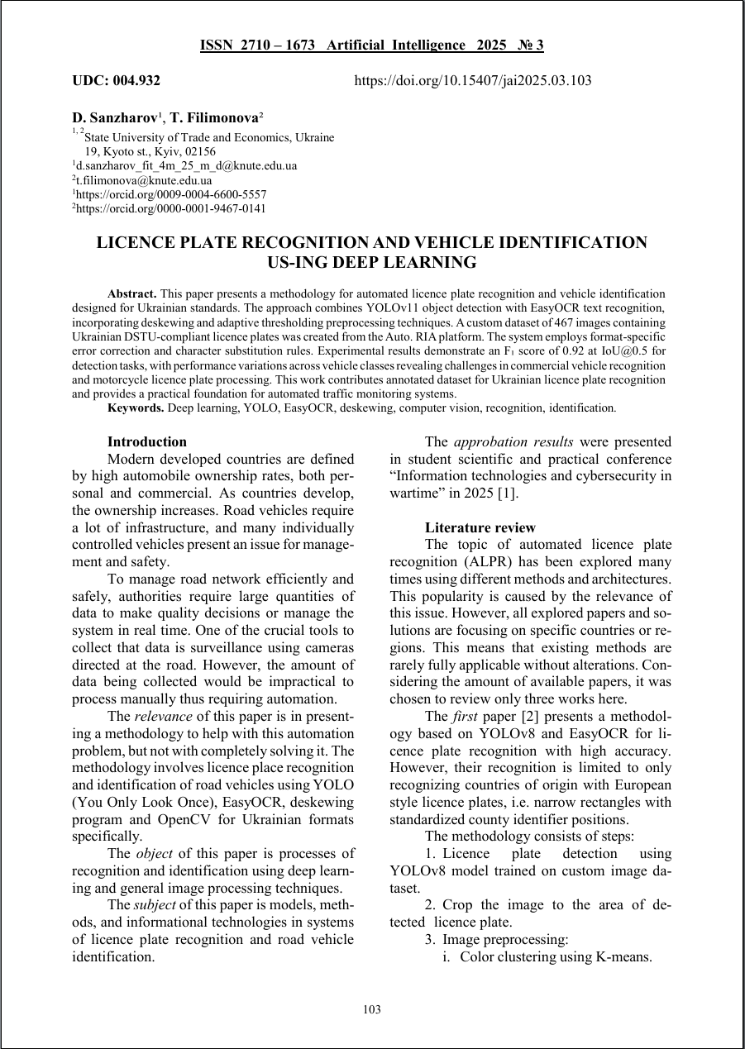
Апробаційні дослідження
Апробаційні результати даного дослідження були опубліковані у 2025 році в журналі «Штучний Інтелект».
Оригінальний код та вибірка даних у репозиторії GitHub:
https://github.com/daniilsan347/ALPR-UKR-BSc-Thesis

Slide 5
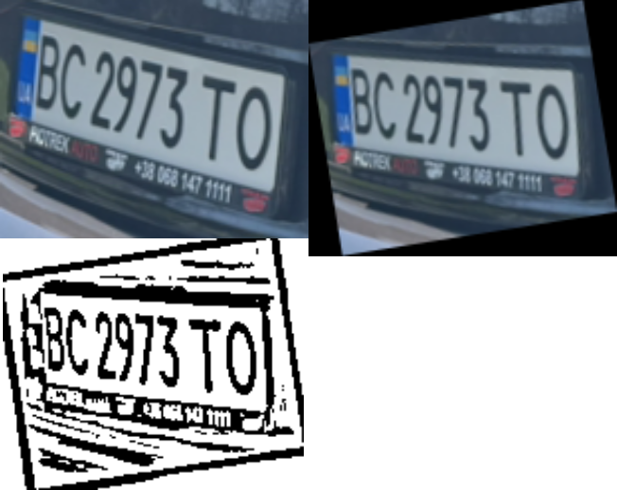
Методологія
Двостадійна архітектура: Детекція + Розпізнавання.
Детекція: YOLOv11n (Nano) — баланс швидкості та точності.
Попередня обробка: Deskewing (вирівнювання) та адаптивна бінаризація (OpenCV).
OCR: EasyOCR із застосуванням евристичних правил.
Notes:
Я пропоную конвеєр, де спочатку модель YOLOv11 локалізує автомобіль та номерний знак, після чого зображення знака проходить через етапи вирівнювання та контрастування. Це критично важливо для подальшого зчитування тексту бібліотекою EasyOCR.

Slide 6
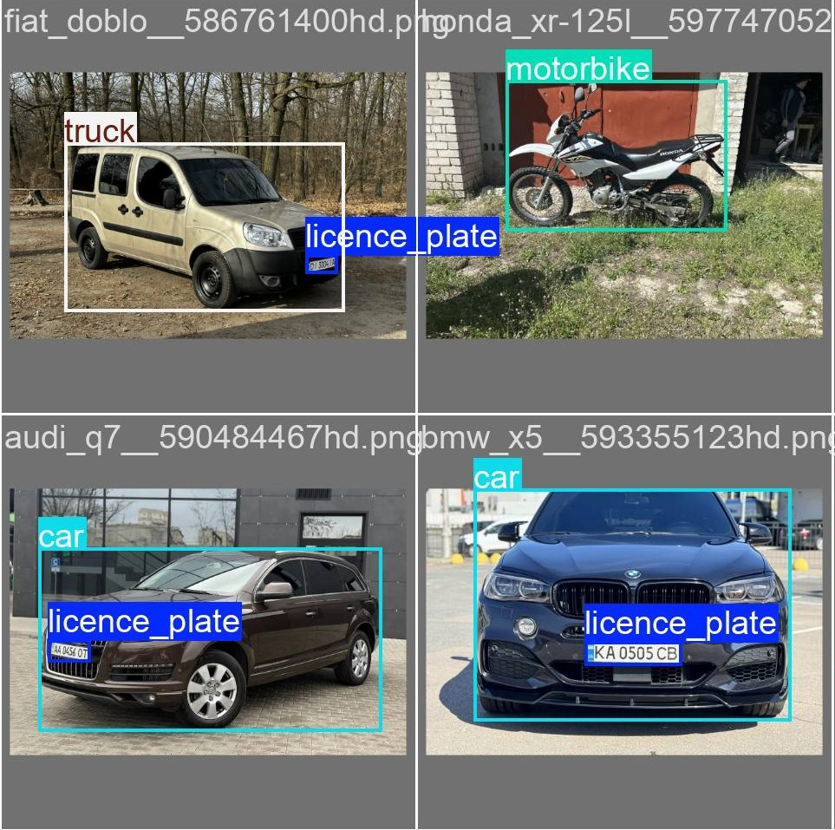
Набір даних
Джерело: реальні оголошення з платформи Auto.RIA.
Обсяг: 467 анотованих зображень.
Класи: car, truck, motorbike, licence_plate.
Ручна анотація та аугментація даних для стійкості моделі.
Notes:
Для навчання та тестування було зібрано власний датасет із понад чотирьохсот зображень у складних умовах. Використання даних з реального маркетплейсу дозволило навчити модель розпізнавати ТЗ у різних ракурсах, що часто зустрічаються в житті.

Slide 7
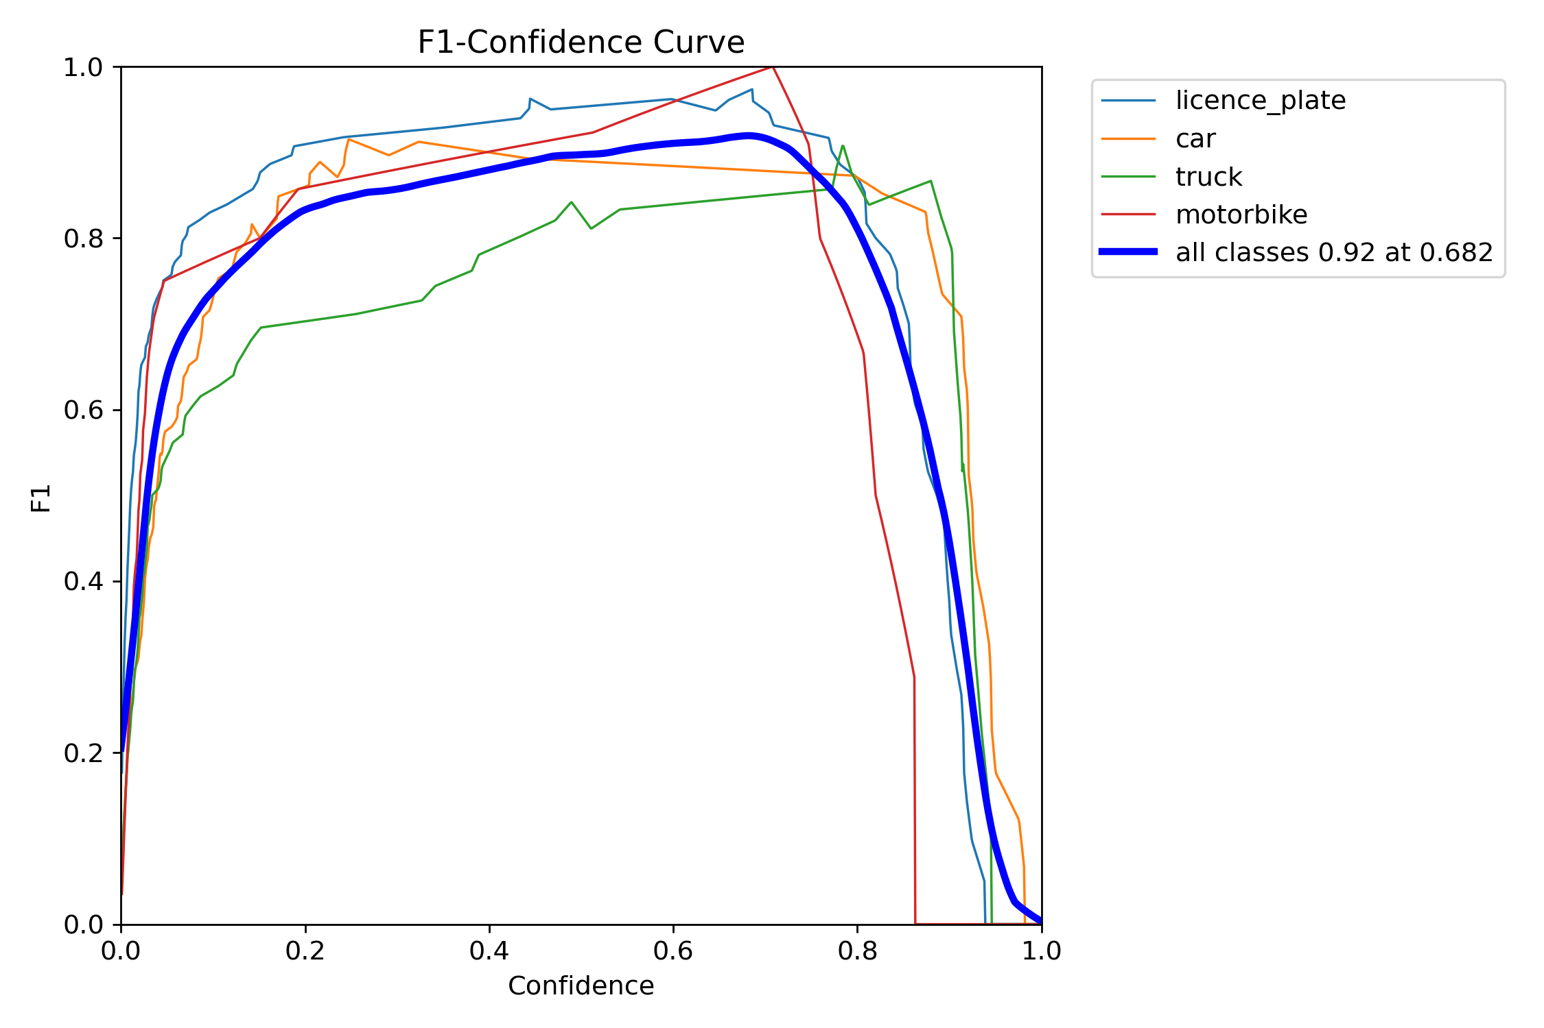
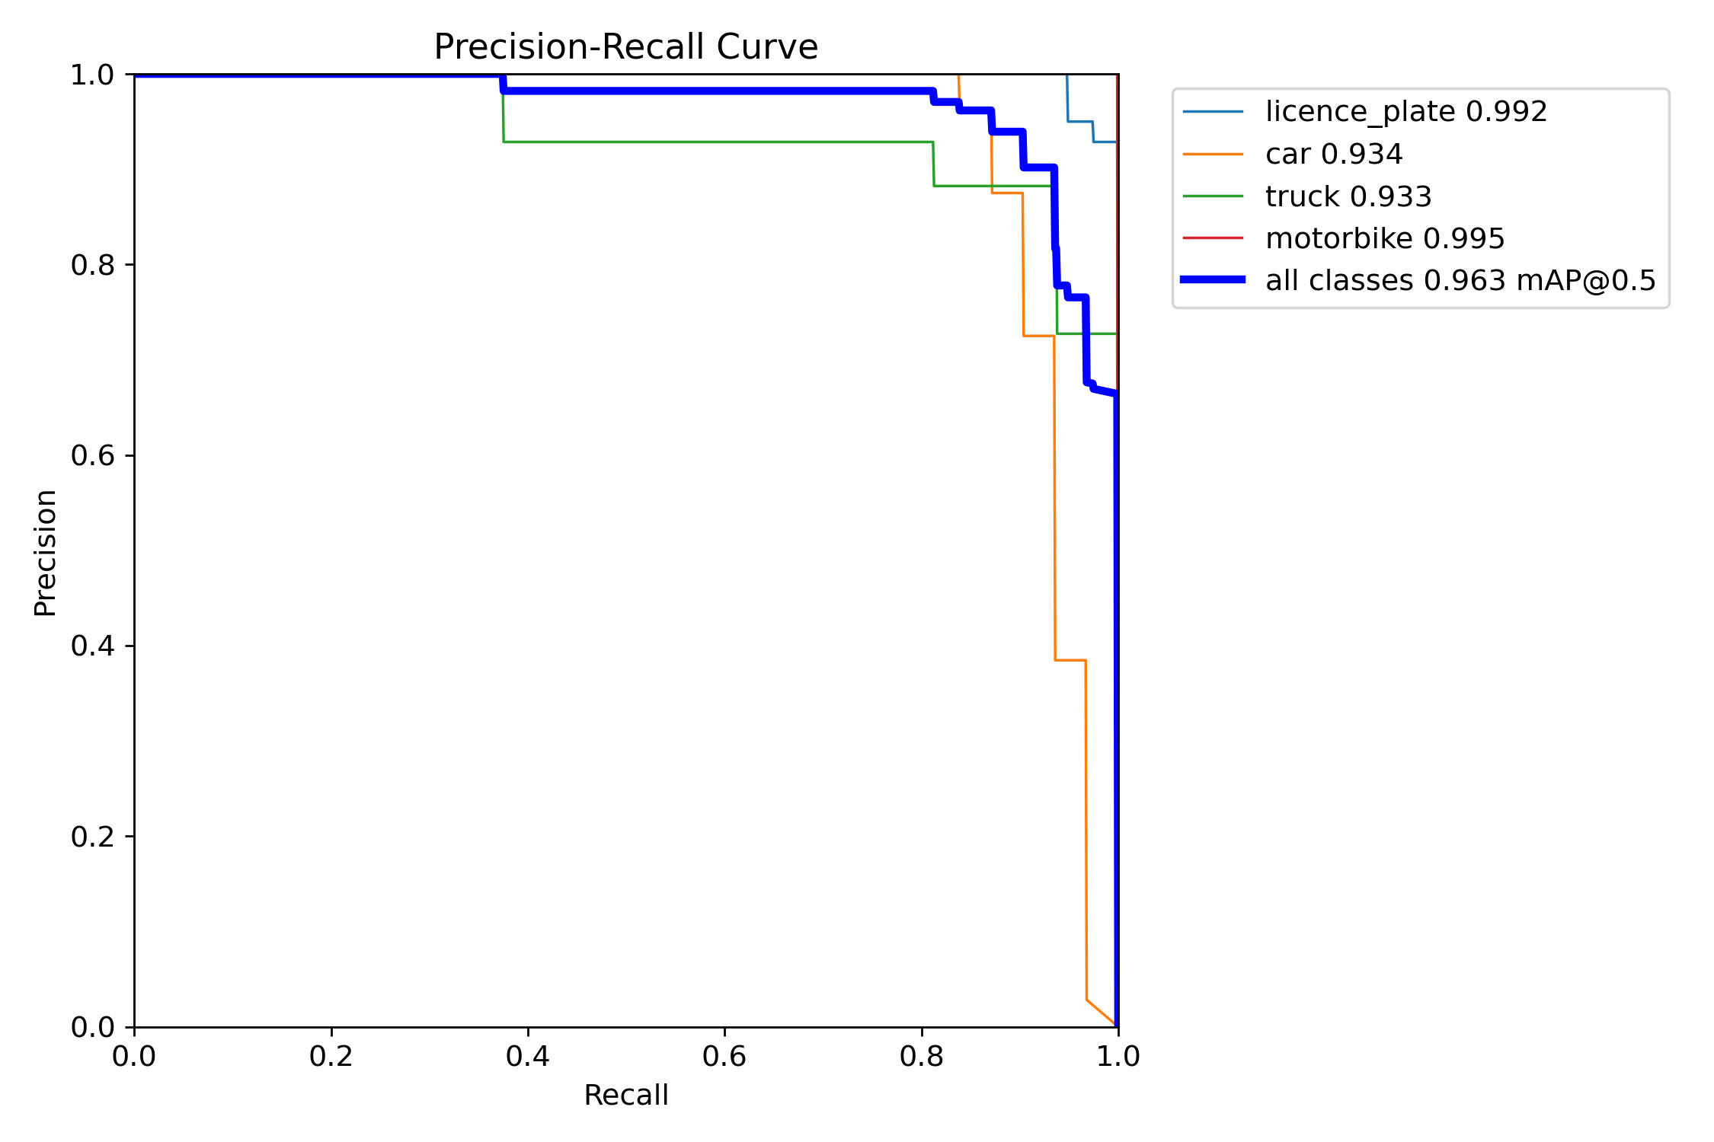
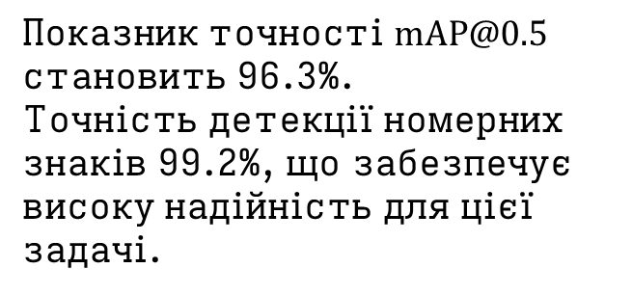
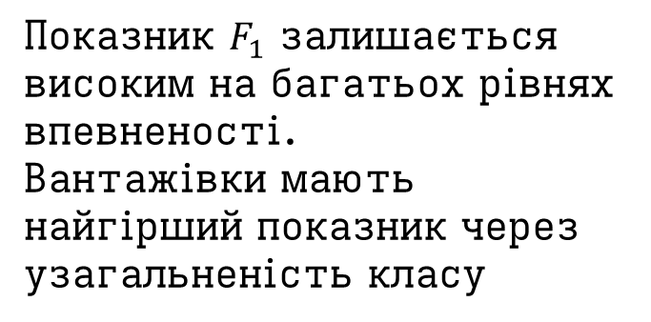
Результати детекції
Показник $F_{1}$ залишається високим на багатьох рівнях впевненості.
Вантажівки мають найгірший показник через узагальненість класу
Показник точності $mAP@0.5$ становить 96.3%.
Точність детекції номерних знаків 99.2%, що забезпечує високу надійність для цієї задачі.
Notes:
Модель YOLOv11n продемонструвала хороші результати в детекції. Ми досягли майже стовідсоткової точності у виявленні номерних знаків, що створює надійну базу для другого етапу — зчитування тексту.

Slide 8
Оцінка результатів розпізнавання
Загальна точність (повний збіг): 41.2%.
Легкові автомобілі: 50.9% (кожен другий знак розпізнано ідеально).
Основна проблема: Мотоцикли (10.3%) через кути нахилу та бруд.
Notes:
Аналіз показує, що хоча загальна точність здається середньою, для легкових авто ми маємо понад 50%. Більшість "помилок" — це незначні розбіжності в один символ. Головним викликом залишаються мотоцикли, що потребує впровадження складнішої ректифікації зображення.
Можливе покращення шляхом часової надлишковості, коли використовується інформація з кількох кадрів для розпізнавання.

Slide 9
Алгоритм корекції помилок
Аналіз відстані Левенштейна: більшість помилок у неправильних — це лише 1-2 символи.
Застосовано виправлення помилок евристичними правилами (напр., 0 ↔ O, 1 ↔ I).
Перестановка сегментів від EasyOCR.
Pattern-matching на основі регулярних виразів.
Notes:
Оскільки базовий OCR часто плутає схожі символи, ми впровадили власну логіку корекції. Вона враховує позицію символу: наприклад, якщо в цифровому блоці з'являється літера «О», вона автоматично замінюється на «0».

Slide 10
Висновки та перспективи
Створено повноцінний конвеєр, що адаптований саме до української специфіки.
YOLOv11n — високоефективна архітектура для задач детекції.
Доведено доцільність використання позиційних евристик для OCR.
Перспектива: навчання власної OCR-моделі на українських шрифтах та впровадження 3D-ректифікації.
Notes:
У підсумку, розроблена система готова до використання в умовах помірного трафіку. Подальший розвиток ми вбачаємо у створенні спеціалізованої нейронної мережі для розпізнавання саме українського шрифту, що дозволить мінімізувати похибки, які ми бачимо зараз.

Slide 11
Дякую за увагу!
Чи є запитання щодо роботи?

